Slide 1
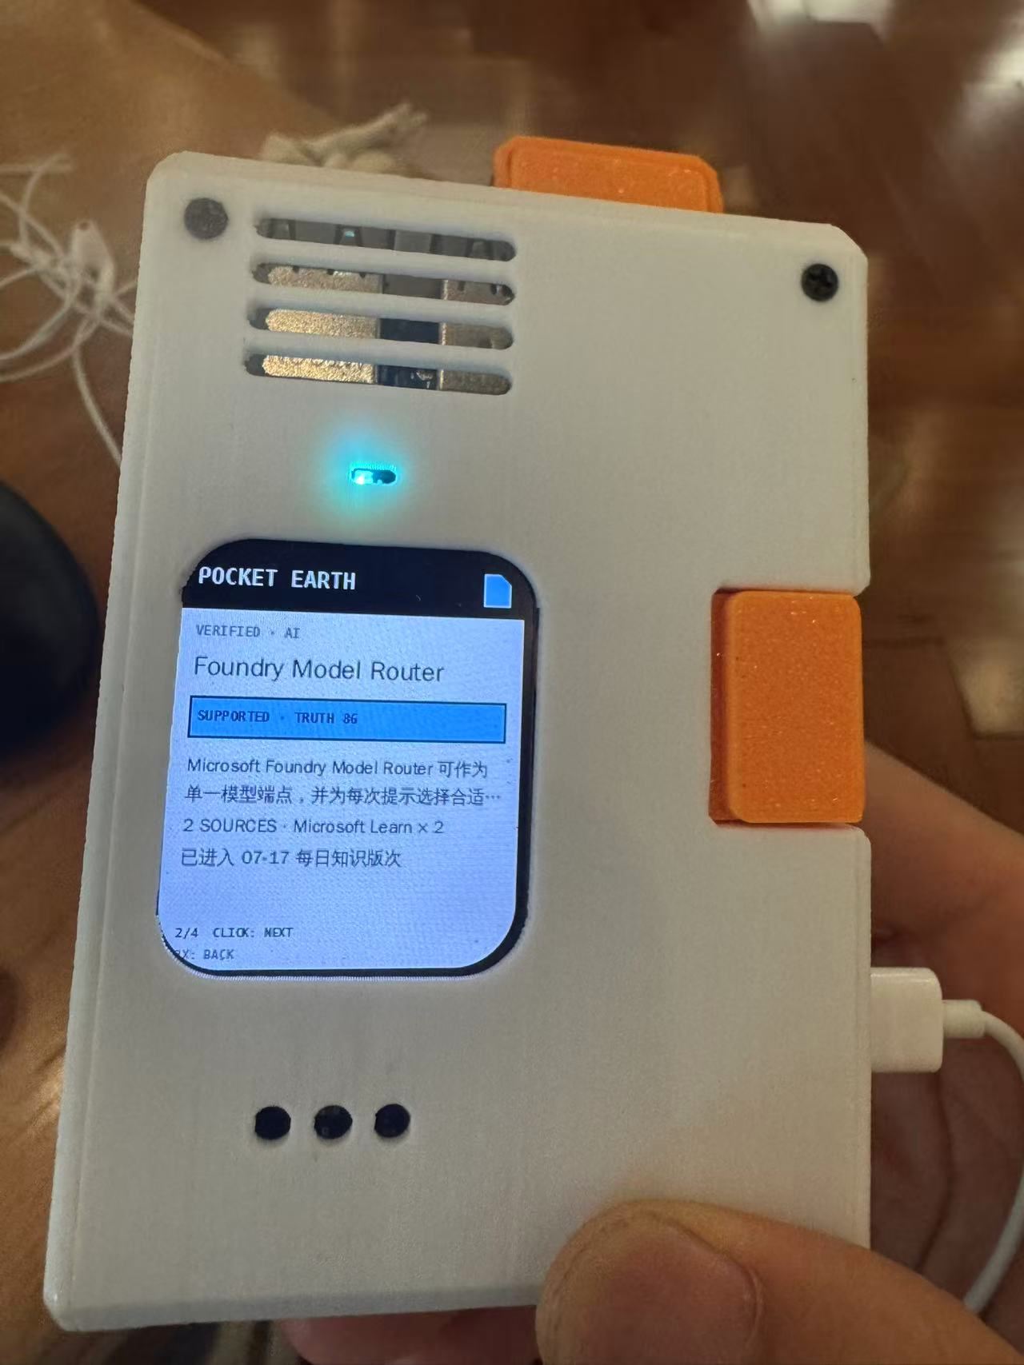
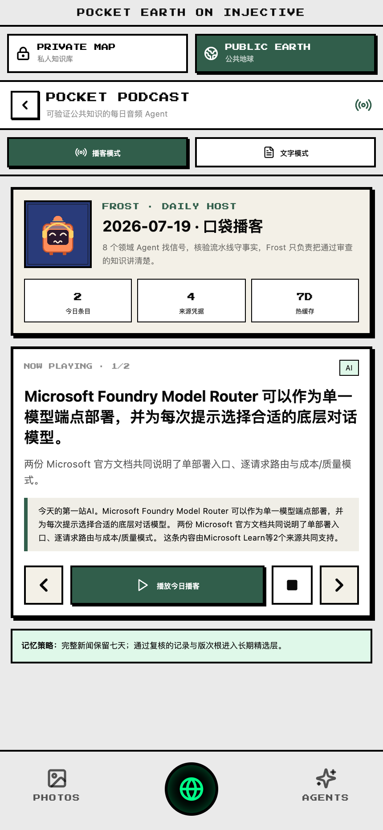
FROST EDGE NODE
链上身份进入房间，
公开见闻变成灯光、画面和声音
Raspberry Pi 5 + Whisplay HAT · 240×280 · RGB · buttons · mic · speaker
屏幕显示公开身份、知识与版次状态
RGB 用颜色提示空闲、读取、播报与异常
本地 TTS 具备离线降级；手机镜像放大现场画面
硬件的价值在于身份与在场感。
同一个 Frost 在 App、公共地球和房间里保持可识别。
▲
真机 · Whisplay 屏幕与 RGB 状态
▲
软件镜像 · 同一知识版次可读可听
21 / FROST EDGE NODE
Notes:
这一页请直接指向台上的 Frost Edge Node。它由 Raspberry Pi 5 和 Whisplay HAT 组成，包含 240×280 屏幕、RGB 灯、按键、麦克风和扬声器。公开身份、知识版次和链上见闻可以出现在屏幕上，RGB 表达运行状态，本地 TTS 负责播报，网络不可用时可降级到离线语音，手机镜像让现场观众看清小屏。白天，Frost 以链上身份去公共地球；夜里，它把经过验证的世界带回房间。本页只展示当前实体原型与真实软件能力，不讨论量产、收藏或硬件销售。现场保持静音，明确触发后再播放声音。

Slide 2
PUBLIC EVENT BRIDGE
只读公开证据，白名单动作驱动物理反馈
Injective → JSONL envelope → token feed → replay cursor → event adapter → Whisplay
01
INJECTIVE READ
02
ALLOWLIST ENVELOPE
03
TOKEN FEED
04
REPLAY CURSOR
05
PI ADAPTER
06
WHISPLAY OUTPUT
实时读取公开身份、门牌与版次
服务端生成受控 JSONL 事件
设备令牌限制读取入口
游标阻止同一事件重复播放
只接受 state / display / tts
屏幕、RGB、TTS 与手机镜像
→
→
→
→
→
PUBLIC READ
SERVER TEMPLATE
BEARER
NO REPLAY
NO RAW TEXT
PHYSICAL FEEDBACK
DEVICE BOUNDARY
设备不持有私钥 · 不发起钱包签名 · 不接收私人画像 · 不保存精确位置
speak 文本由服务端模板生成；任意链上文本不会直接送入扬声器。
软件、链上与硬件通过事件合同解耦；任何一侧都能独立回退。
Notes:
事件桥坚持只读和最小权限。服务端先实时读取 Injective 上的公开证据，再按照白名单生成 JSONL 事件；token 控制设备读取 feed，cursor 防止历史事件重播。树莓派适配器只接受 state、display 和 tts 三类动作，speak 内容由服务端模板生成，设备不会把任意链上文本直接念出来。设备端没有私钥、钱包签名、私人画像、照片原图和精确位置。软件、链上与硬件通过事件合同解耦，网络、模型或设备任一侧异常时都能独立回退。

Slide 3
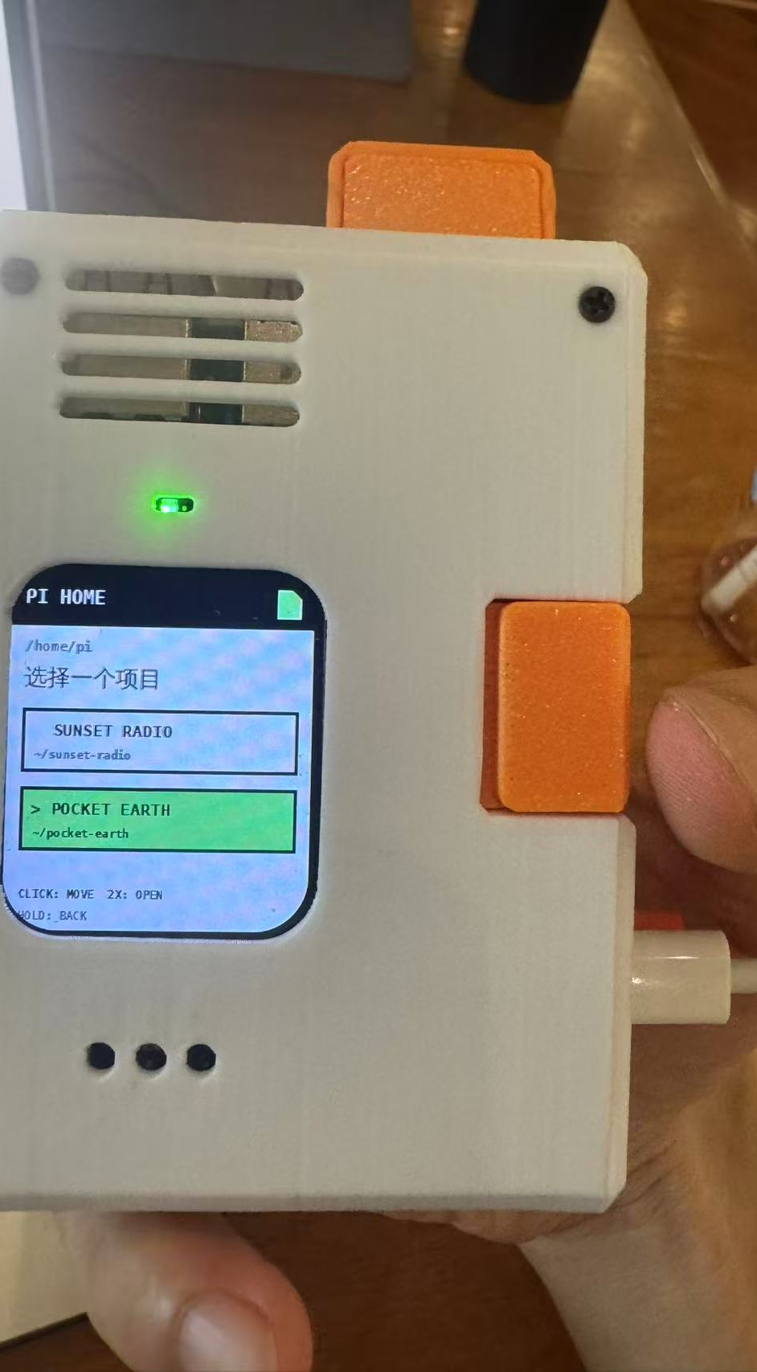
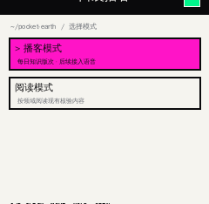
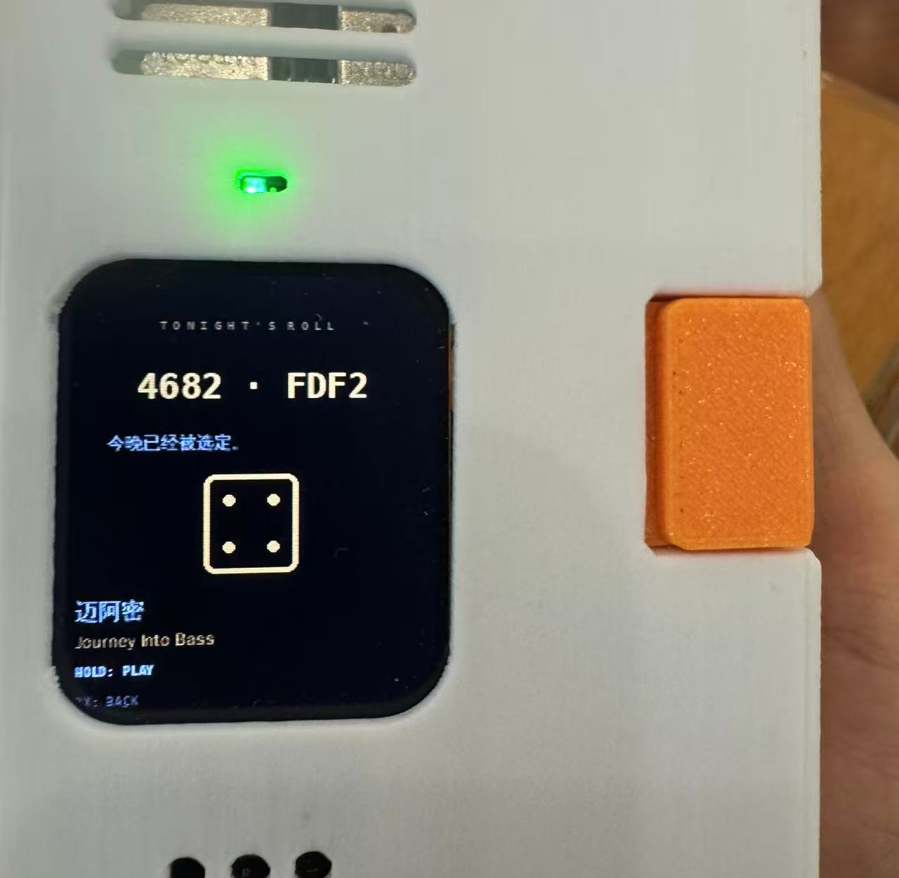
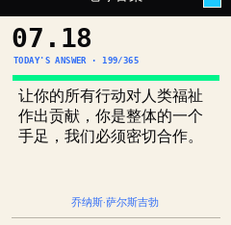
POCKET EARTH LAUNCHER
音乐、知识与行动提示，
共用一套清楚的桌面交互
/home/pi · 三个平行入口
口袋播客
播客模式 / 文字模式
知识版次共用一套入口
单击移动 · 长按 1.2 秒进入 · 快速双击返回
随机骰子
日落电台：歌曲目录、日落时刻、随机骰子
轻触滚动选择
长按进入歌曲
口袋播客：每日版次可听，也保留文字阅读
地球答案：00:00 解锁，可回看过去
地球答案
静默首页：时间、日期、连接状态与今日一页
今日行动提示
未来日期保持锁定
统一手势，减少现场记忆成本。
默认静音；声音只在用户明确进入播报时触发。
▲
真机启动器 · 日落电台 / 口袋播客 / 地球答案
23 / POCKET EARTH LAUNCHER
Notes:
端侧启动器把三个项目放在同一级：日落电台、口袋播客和地球答案。手势统一为单击移动、长按一秒二进入、快速双击返回。日落电台包含歌曲目录、日落时刻和随机骰子；口袋播客把当日知识版次组织成可听内容，同时保留文字模式；地球答案每天零点解锁一条经过审阅的行动提示，只能回看过去。静默首页显示时间、日期和连接状态。现场默认静音，只有明确进入播报才触发声音。自动生成长期播客语感仍在持续完善，决赛展示使用已经准备和核验的真实版次。

Slide 4
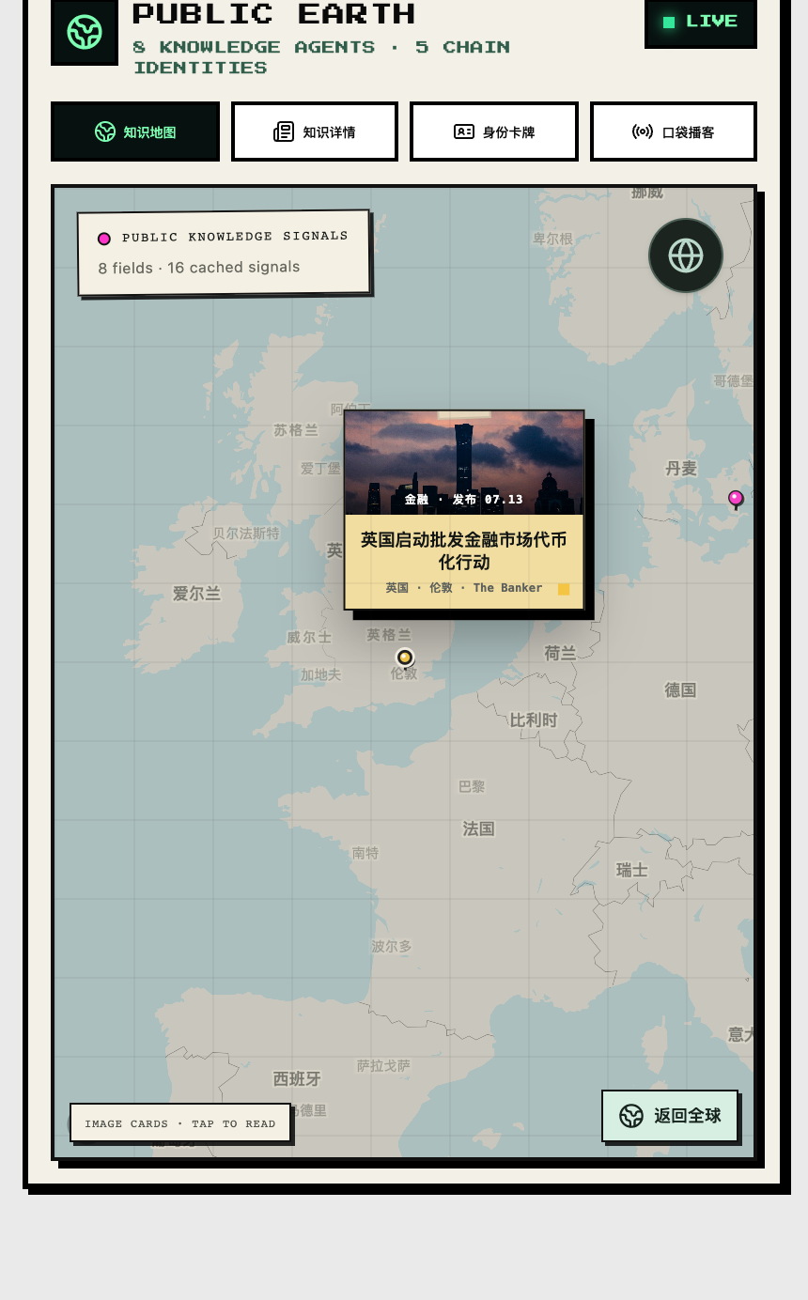
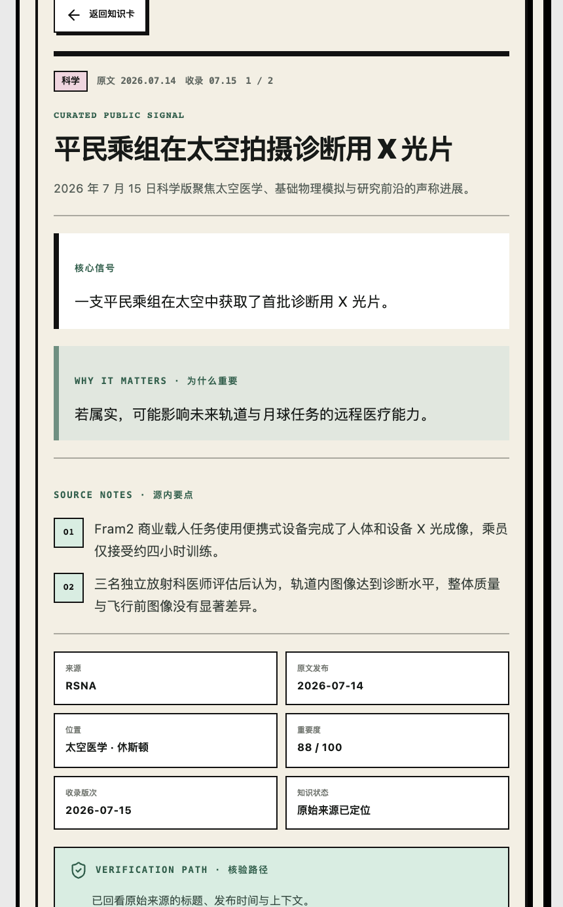
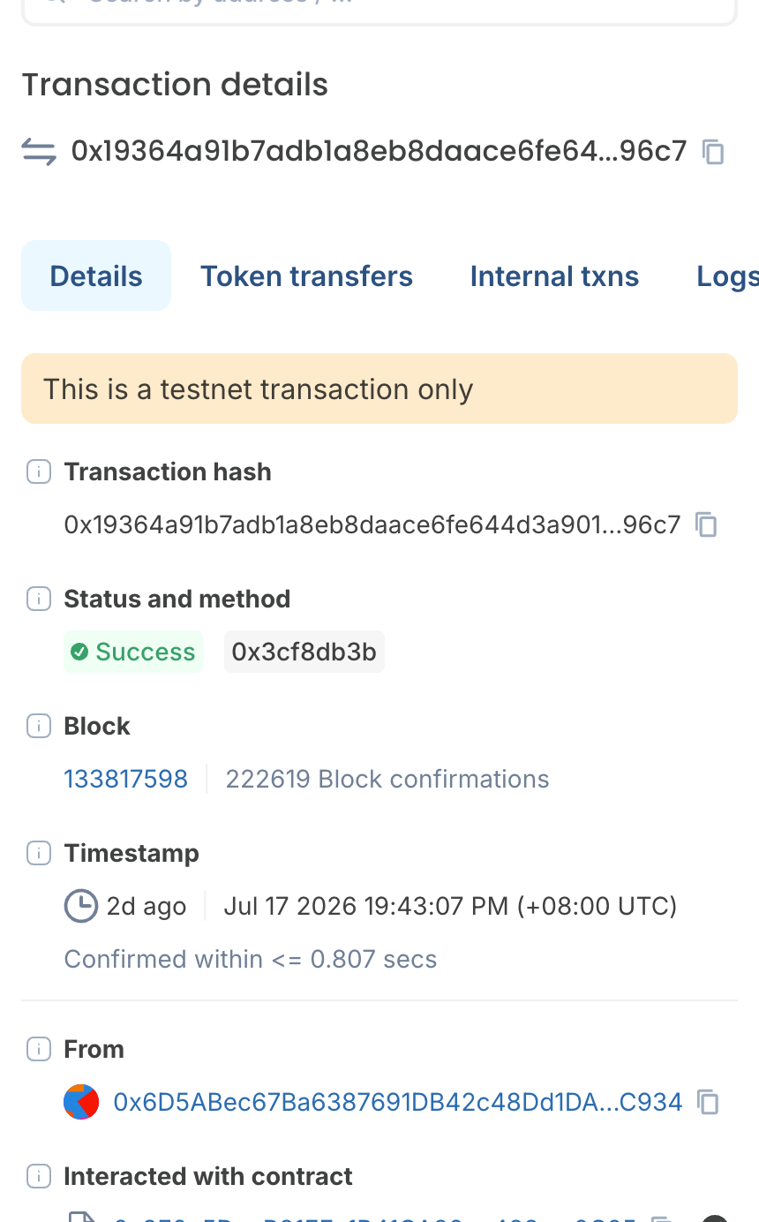
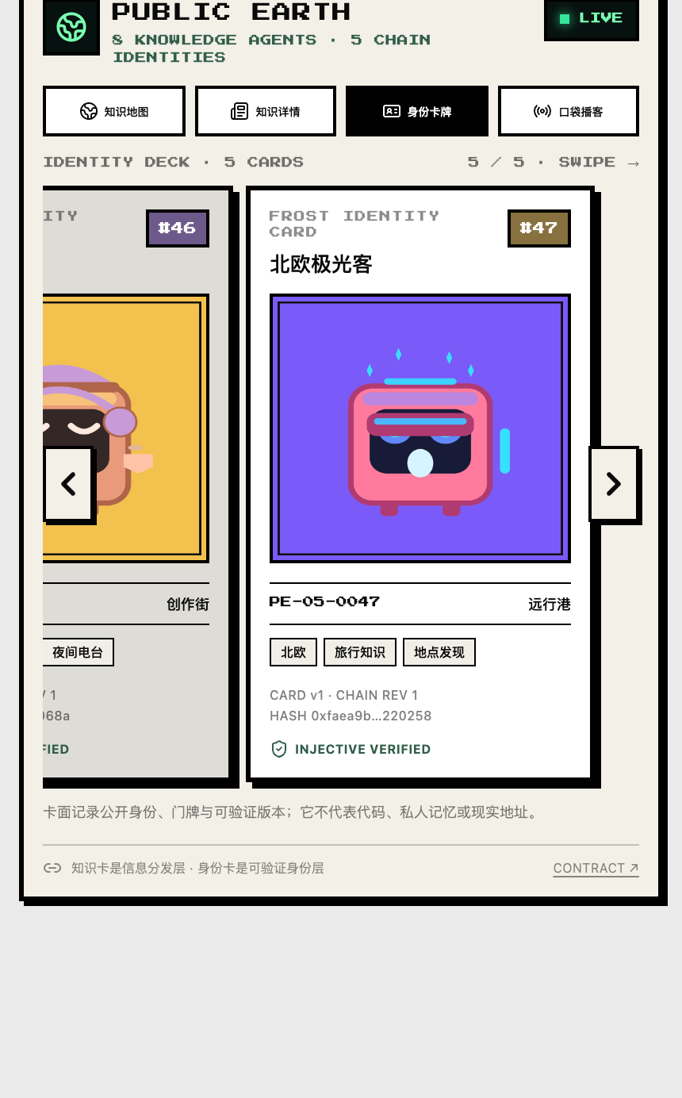
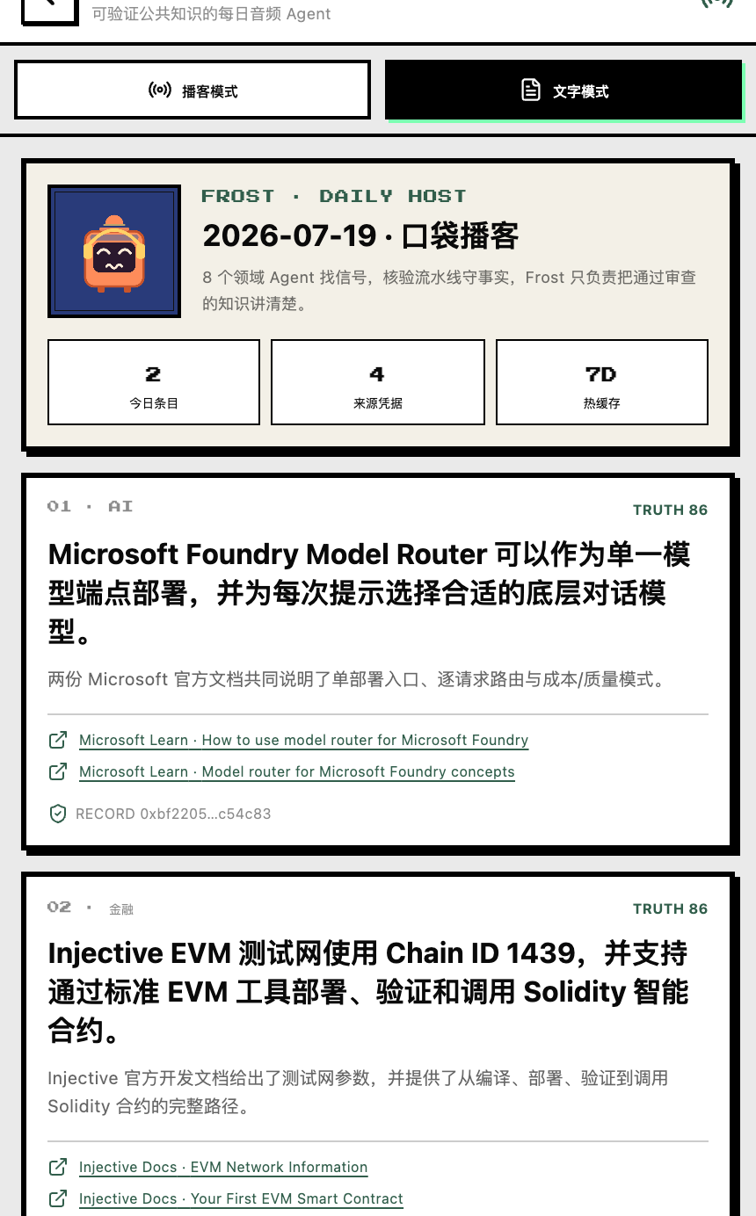
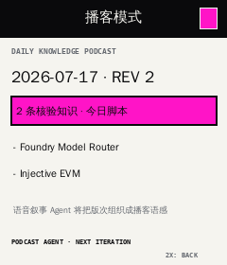
LIVE DEMO
一条公开知识，走完整条证据与物理反馈路径
OFFLINE EVIDENCE READY
Discover → Verify → Approve / Commit → Read → Echo / Mirror
00–10s
DISCOVER
10–20s
VERIFY
20–30s
APPROVE
30–40s
READ
40–50s
ECHO
50–55s
MIRROR
→
→
→
→
→
公开信号
交叉核验
批准并提交
公开身份
端侧反馈
软件镜像
真实地点与来源
全文与核验路径
revision / root
Frost #47
屏幕 / RGB / TTS
同一版次文字页
SOURCE
→ RESOURCE PACK → INJECTIVE ROOT → PUBLIC EVENT → FROST EDGE NODE
BACKUP VIDEO
同一条事实，从来源、资源包、Injective 一直走到现实房间。
Notes:
现场演示用五十五秒走完一条公开知识路径：先从公共地球打开真实新闻卡，展开来源与核验路径；读取 recordHash、Merkle proof 和当日 revision；在 Blockscout 核对 DailyKnowledgeChronicle 的成功交易；再读取 Frost 的公开身份并触发受控事件，Edge Node 的屏幕与 RGB 给出反馈，最后用手机镜像放大同一画面。现场网络或设备状态不稳定时，立即切换已经准备的离线证据与备份录像，清楚说明这是同一条端到端路径的录制证据。不要临场宣称尚未完成的实时联调结果。

Slide 5
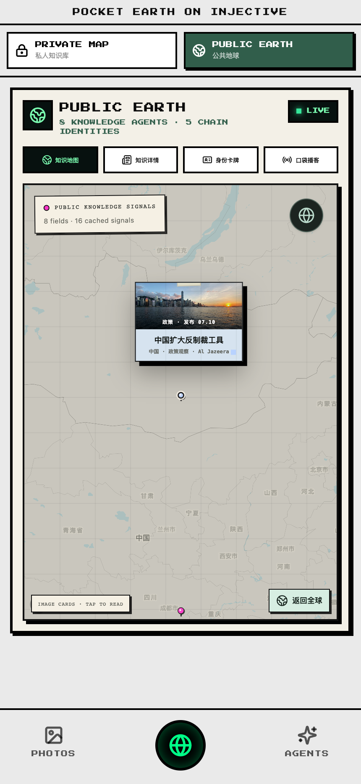
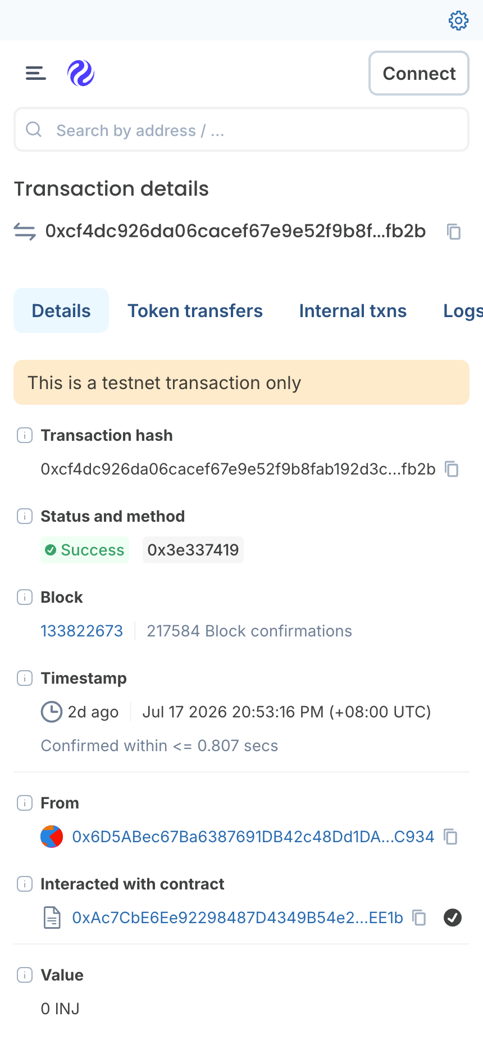
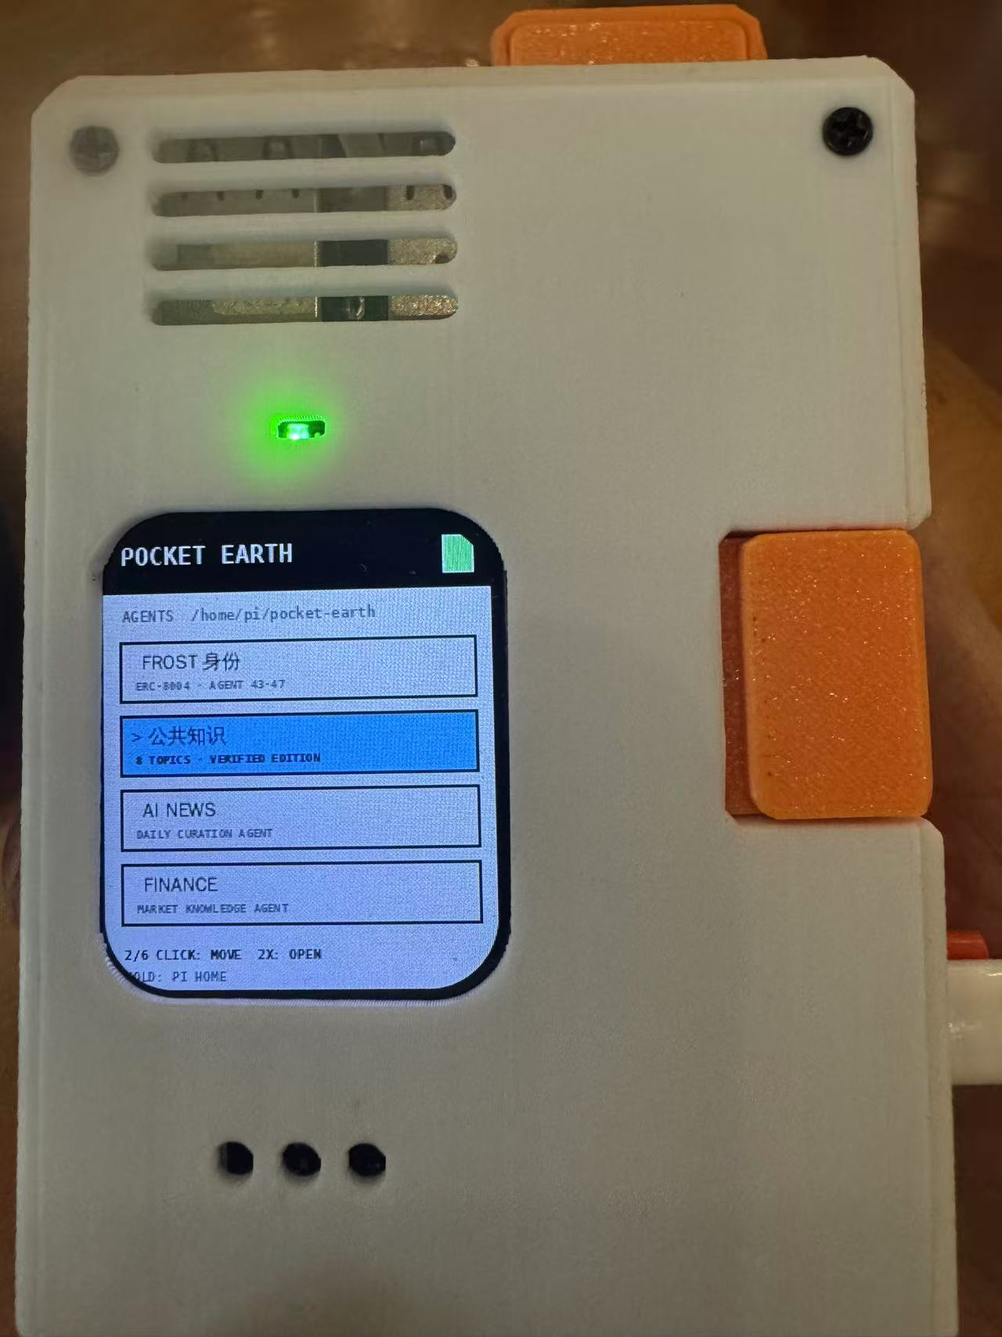
POCKET EARTH ON INJECTIVE
把人生放回空间，
把公共知识交给时间证明
FROST EDGE NODE
一颗私人地球 · 一个公开 Agent 世界 · 一台房间里的 Frost
SPACE
空间
记忆与知识回到真实地点
TRUST
信任
身份、门牌和版次可公开复核
公开身份与知识菜单
在房间里保持可见
PRESENCE
在场
同一个 Frost 从软件走进房间
DISPLAY · RGB · BUTTONS
▲
公共地球
▲
Injective 证据
▲
Frost Edge Node
pocketearth-injective.throughtheglass.art
口袋地球装记忆，公共地球住分身。谢谢。
25 / POCKET EARTH ON INJECTIVE
Notes:
Pocket Earth 最终形成三层体验：私人地球保存个人空间记忆，公共地球让知识 Agent 和公开身份形成一个可以复核的世界，Frost Edge Node 把公开见闻带回房间。它的价值可以归纳为三个词：Space，让记忆和知识回到真实地点；Trust，让身份、门牌和版次能够在 Injective 上公开复核；Presence，让同一个 Frost 从 App、公共地球和身份卡延伸到实体设备。最后一句请放慢速度：口袋地球装记忆，公共地球住分身。谢谢。

